Slide 1
Swan2.0配置及使用
2017.05.24

Slide 2
大纲
Swan2.0简介
Swan2.0的装载
Swan2.0的使用

Slide 3
Swan2.0简介
简介：
Swan2.0基于AngularJs(1.5) mvc架构,结合boostrap(v3.3.5)样式风格,ajax异步请求的前端框架
主要功能:
1.i18n 2.资源动态加载
3.pagination控件 4.dialog控件
5.validation控件 6.fileUpload控件
7.chart图表控件 8.datePicker控件
9.timePicker控件 10.tree控件
11.基于bootstrap的样式风格

Slide 4
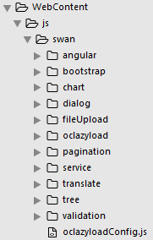
Swan2.0的装载
1.导入文件夹
以javaWeb为例，可将swan文件夹放在WebContent下,图中示例是置于的子目录js下，也可置于其他子目录中，依据项目结构划分需求确定swan2.0的装载路径。
swan2.0结构图

Slide 5
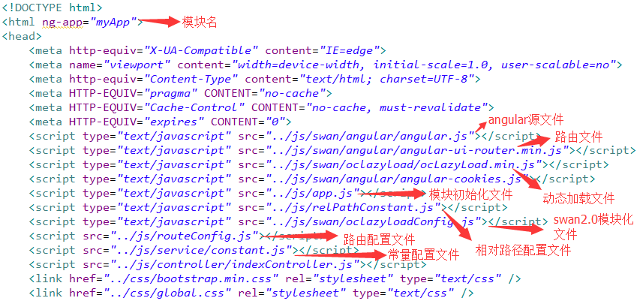
Swan的装载
2.首页引入基础资源
首页编写示例图

Slide 6
Swan的装载
2.首页引入基础资源
在web系统首页引入了以上基础资源，以下是对各基础资源的简要说明：
angular.js：AngularJS文件，所有的功能实现都基于该文件内容；
angular-ui-router.min.js：路由插件；
angular-cookies.js：用到cookies存储信息，需要引入该资源文件
oalazyload.min.js：延迟加载插件；
oclazyloadConfig.js：延迟加载配置文件，其中对pagination、dialog、fileUpload等各个控件进行了模块化；
以上为基础资源文件，开发过程中不需要做更改。
app.js(web系统主模块的初始化)、relPathConstant.js(配置相对路径)、routeConfig.js(配置路由)、constant.js(常量配置)、indexController.js(多语言控制器)都于实际开发中编写，后文会详细说明。

Slide 7
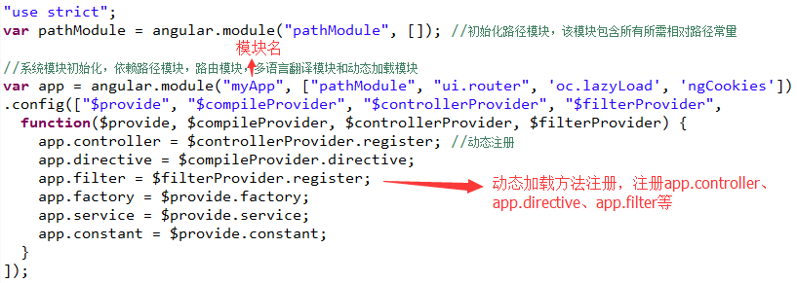
Swan的装载-app.js说明
app.js示例图
在app.js示例中
一个web应用通常只构建一个主模块，如示例中的”myApp”，该web应用下所有功能都所属模块“myApp”；
“myApp”通过依赖其他模块来实现其功能，示例中myApp依赖：相对路径模块(pathModule)、路由(ui.router)、存储(cookies)、延迟加载(oc.lazyLoad,通过延迟加载其他控件)；

Slide 8
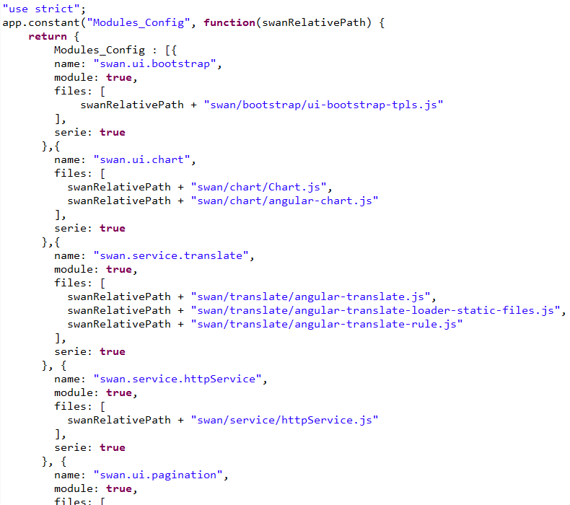
Swan的装载-oclazyloadConfig.js说明
在oclazyloadConfig.js示例中
bootstrap控件、pagination控件、
dialog控件等模块化：
name: 控件模块名；
serie：按顺序加载（例如ui.chart中的angular-chart.js依赖于Chart.js，则必须设置该属性）；
需要相应控件只需在录用引入模块即可，在路由中有详细说明
oclazyloadConfig.js中控件模块初始化

Slide 9
Swan的装载-relPathConstant.js说明
relPathConstant.js示例图
说明：
pathModule：在app.js已经定义该模块；
swanRelativePath：swan文件夹相对于index.html文件的路径；
i18nRelativePath：多语言文件相对于index.html文件的路径，在此配置；
server：http请求url 前面公共部分例如”http://localhost:8080/*****/”。
还需要其他常量也可在此配置，使用方法即通过依赖注入。

Slide 10
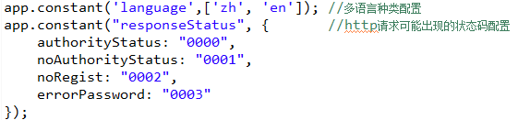
Swan的装载-constant.js说明
constant.js示例图
说明：
如图中示例，配置有多语言种类，http请求可能出现的状态码，实际开发过程中可根据实际情况添加所需常量，在需要使用的地方直接注入即可。

Slide 11

Swan的装载-indexController.js说明
indexController.js示例图
如图中示例：
注入所配置多语言常量 'language'；
设置常量数组第一个元素为默认语言；
语言选择的view编写示例在多语言部分详细说明。

Slide 12
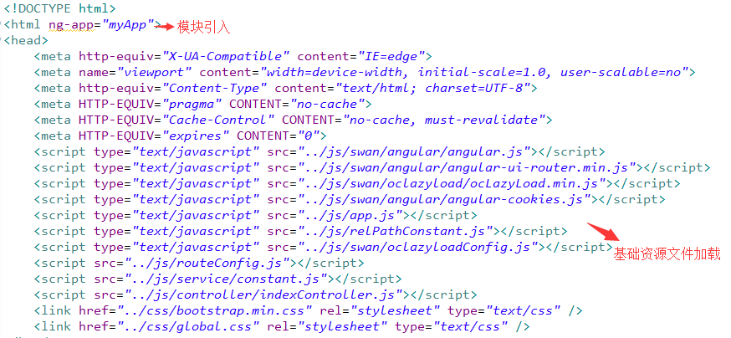
Swan2.0的使用-全局功能-myApp模块
在Swan2.0装载的过程中介绍了”myApp”模块的初始化，引入该模块则通过：
在web首页(同前面所述加载基础资源的首页)添加 ng-app=”myApp”属性，
通常是将该属性置于 <html>标签中，意为该web系统的所有功能都所属”myApp”模块
首页模块引入示例图

Slide 13
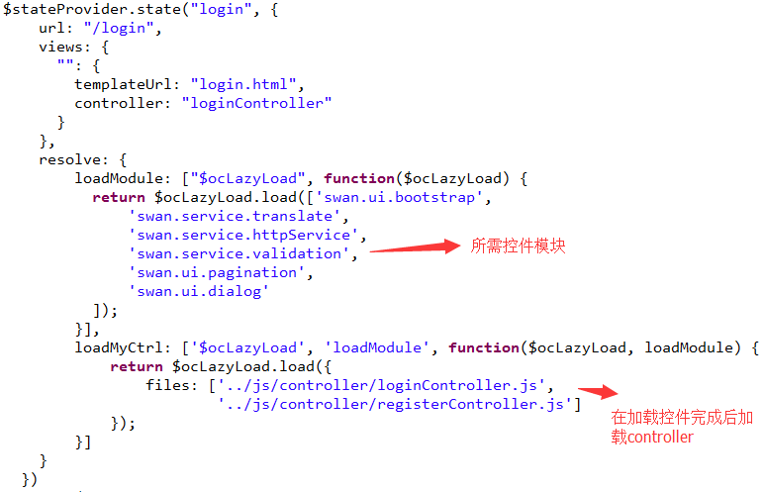
Swan2.0的使用-全局功能—路由
路由融合了js的延迟加载功能，即前面所述oclazyload，主要过程如下；
oclazyloadConfig.js 中，已将各个控件模块化；
路由相关配置：url，template等
loadModule: 加载控件模块；
loadMyCtrl: 注意，在loadMyCtrl中注入了loadModule，则在loadModule完成后才进行controller的资源加载，在此可避免在controller中引用模块出错。
路由编写示例图

Slide 14
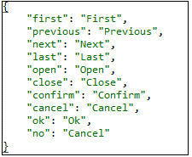
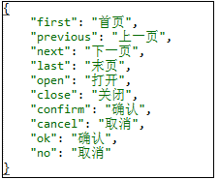

Swan2.0的使用-全局功能—多语言
多语言功能借助angular-translate.js第三方插件来实现，主要步骤有以下：
多语言资源文件创建
在relPathConstant.js中配置有多语言文件路径，则在该路径下创建多语言文件，示例中多语言文件路径为”.../i18n/lang_”；
创建多语言文件，文件名按照”lang_”加语言缩写的形式，例如”lang_zh.json”；
json对象中，key对应被翻译的内容，value对应翻译结果，如下示例图
多语言文件示例图 lang_en.json示例图 lang_zh.json示例图

Slide 15
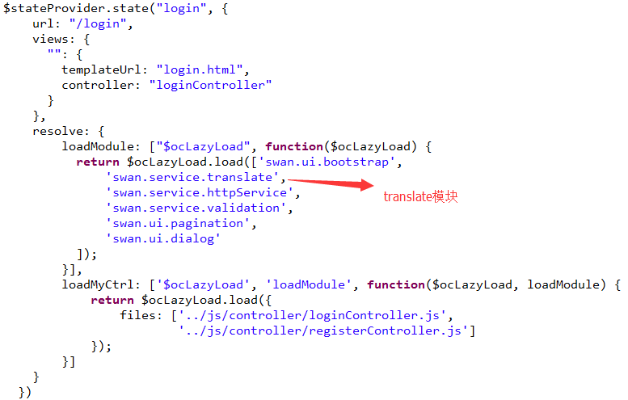
Swan2.0的使用-全局功能—多语言
2. 模块加载
在需要translate模块的页面路由定义中引入translate模块，如下所示
translate模块引入示例图

Slide 16
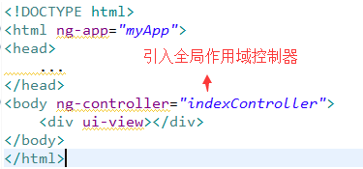
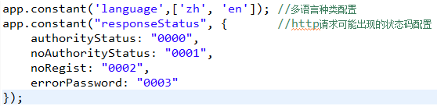
Swan2.0的使用-全局功能—多语言
3. 多语言转换控制器
多语言是一个全局性的功能，所以必须创建一个具有全局作用域的控制器来实现整个系统的语言统一性
说明：
indexController作为全局作用域的控制器，应在首页的 body标签中引入，如图中所示
配置多语言常量；
indeController控制器中，注入多语言常量，设置默认语言。
引入全局控制器示例图
多语言常量配置示例图
全局作用域控制器实现内容示例图

Slide 17
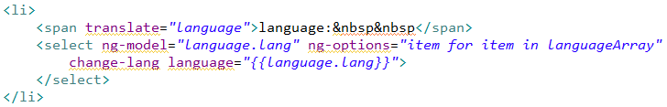
Swan2.0的使用-全局功能—多语言
4. 多语言选择
indexController的作用域下，多语言的view可以访问到indexController.js中定义多语言数组'languageArray'，循环生成多语言下拉列表；
多语言选择改变indexController.js中的language.lang；
chang-lang：changeLang指令在view中的写法，changeLang指令监听ng-model绑定的变量值（即language.lang）的变化，来切换语言。
view编写示例图
indexController.js示例图

Slide 18



Swan2.0的使用-全局功能—多语言
多语言展示
需要翻译的内容，在静态html中添加angularjs表达式“{{ 'content' | translate}}”;
'content'就代表多语言json文件的 key值。
多语言用法示例图
英文展示效果图 中文展示效果图

Slide 19
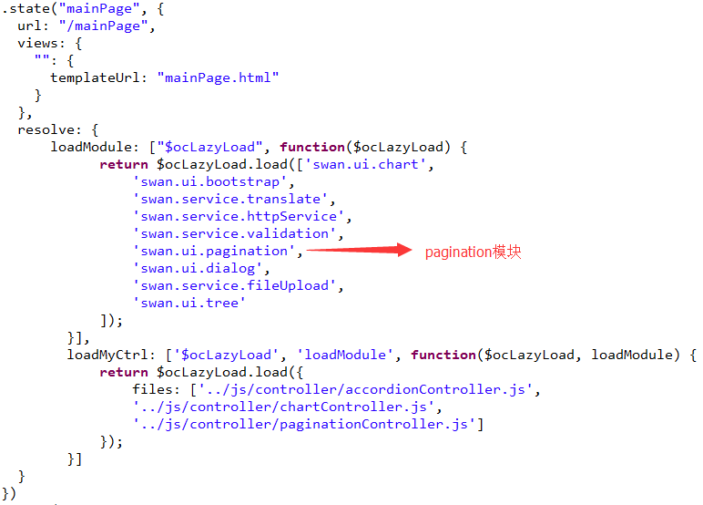
Swan2.0的使用-pagination
pagination用法有以下步骤：
模块加载
在需要pagination模块的页面路由定义中引入pagination模块，如下所示
pagination模块引入示例图
swan2.0中的pagination控件由两部分组成，一部分是at-table指令，一部分是uib-pagination指令，后面详细说明这两部分。

Slide 20
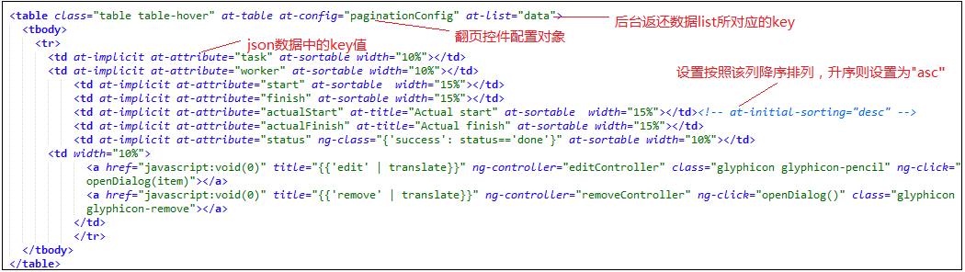
Swan2.0的使用-pagination
view的实现-table
view代码示例图
table标签
at-table：指令；
at-config：属性值对应于控制器中创建的对象配置对象，属性值应于控制中配置对象名同意，如图中示例，对应控制中的配置对象为$scope.paginationConfig；
at-list：后台所传json数据中的列表数据所对应的key。
td标签
at-implicit：指令；
at-attribute：对应于所http请求获取的json数据的key值 ；
at-title：列标题，如果不设置该内容，则默认为 at-attribute属性值首字母大写展示；
at-sortable：表示可点击列头进行排序；
at-initial-sorting：设置表格内容按照某列升序(asc)或者降序排列(desc)。

Slide 21
Swan2.0的使用-pagination
view的实现-pagination
uib-pagination是AngularUI Team开发的基于AngularJS的bootstrap ui指令，ui-bootstrap-tpls.js中可见指令实现源码。
说明：在1.0版本以前都是使用pagination指令，在1.0版本以后，bootstrap的指令都添加了'uib'，指令写法由pagination变为uib-pagination，
pagination代码示例图
属性说明
uib-pagination：指令，在此指令作为标签的方式引用；
template-url: 翻页控件使用模板，在此暂定为swan2.0中已有模板，也可自行编写模板，参考swan2.0中模板编写方式
total-items：列表总数，对应于$scope.paginationConfig.totalItems；
ng-model：对应于$scope.paginationConfig.currentPage，初始设为1；
max-size：页码列表，初始能显示的最大页码，大于该页码数先以省略号代替；
items-per-page：每页展示列表数。
从示例中可以看出，uib-pagination与at-table都依赖于共同的配置对象$scope.paginationConfig

Slide 22
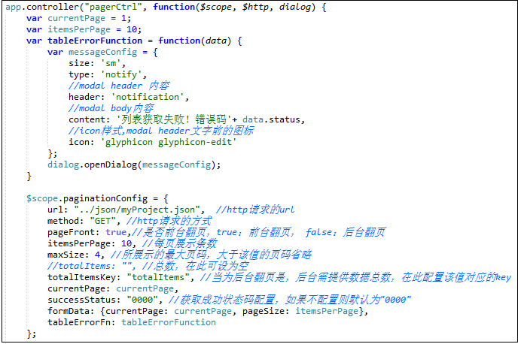
Swan2.0的使用-pagination
controller的实现
控制器中的属性说明：
url： ajax请求的url；
method: ajax请求方法(“GET”, “POST”等)
pageFront：是否前台翻页，可设置为true或者false
maxSize：即uib-pagination标签中max-size属性的值，图中设置展示的最大页码为3；
totalItems：静态表签中total-items属性的值，在此可设置临时值，当web运行，该数据会实时从后台获取；
itemsPerPage：静态表签items-per-page属性的值，表示每页显示的多少条数据。
totalItemsKey：后台所传json数据中总数对应的key值；
formData：http请求的条件，例如currentPage，pageSize等；
tableErrorFn：没有成功获取列表要执行的函数。

Slide 23
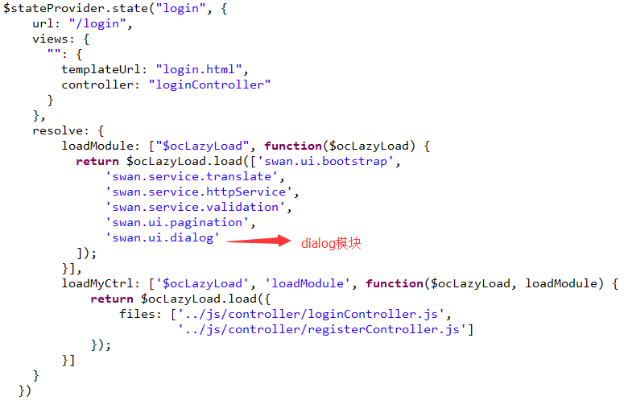

Swan2.0的使用-dialog
dialog使用有以下步骤：
模块加载
在需要dialog控件的页面的路由
定义中引入dialog模块，如右所示
dialog模块加载示例图
view的实现
如图中示例是通过点击按钮打开dialog，给按钮添加ng-click函数，具体打开dialog的方法在该函数中实现
dialog模块view编写示例图

Slide 24
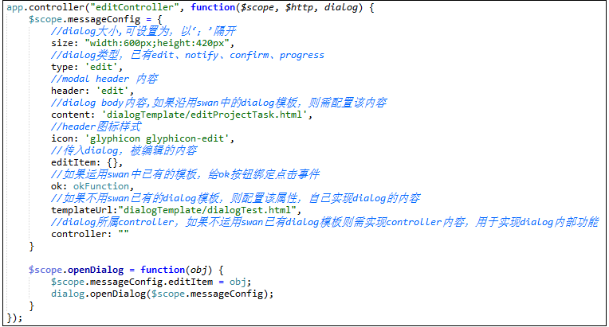
Swan2.0的使用-dialog
controller的实现
dialog模块属性配置示例图

Slide 25
Swan2.0的使用-dialog
controller的实现
属性说明：
size：dialog大小，可设置选项有”sm”(小),”md”(中),”lg”(大)，也可直接设置宽高，以“；”隔开，例如“width:300px;height:300px”;
type：dialog类型，可选有”notify”(提醒框),”edit”(编辑框),”confirm”(确认框),”progress”(进度提示框)；
header: dialog title内容；
content：dialog content，如果为notify类型或者confirm类型，通常为一段，描述，如果为edit类型的弹出框，content为一个html路径，该html为需要编辑的内容view实现
icon：dialog title前的图标样式；
editItem：当dialog为edit类型，表示需要编辑(添加或者修改等)的内容，通常为一个对象，后文有介绍该属性的具体用法；
ok：dialog “ok”按钮绑定事件，例如需要提交http请求等。
templateUrl：如果不运用swan中已有的dialog模板，重新编写dialog，则配置该属性，对应的html即为弹出框所展示的内容；
controller：如果不运用swan已有的dialog模板，则需编写dialog的控制器，用于实现dialog的数据展示、数据提交等功能。

Slide 26
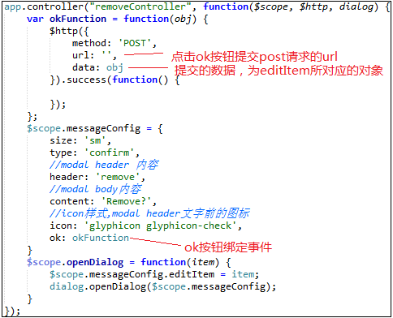
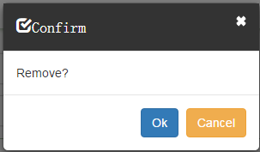
Swan2.0的使用-dialog
dialog举例——confirm
confirm类dialog效果图
confirm类dialog控制器编写示例
confirm类dialog view编写示例

Slide 27
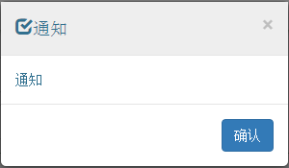
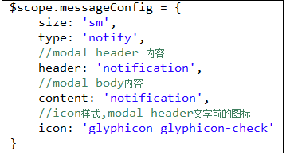
Swan2.0的使用-dialog
dialog举例——notify
notify类dialog notify类中文显示效果图
用法类似于confirm，类型为'notify'，无需绑定ok按钮事件，点击确认直接关闭对话框；
header和content配置内容都可配置为多语言中相应的key，最终会展示位翻译结果；
然后调用dialog服务，通过openDialog（$scope.messageConfig）方法打开dialog。

Slide 28
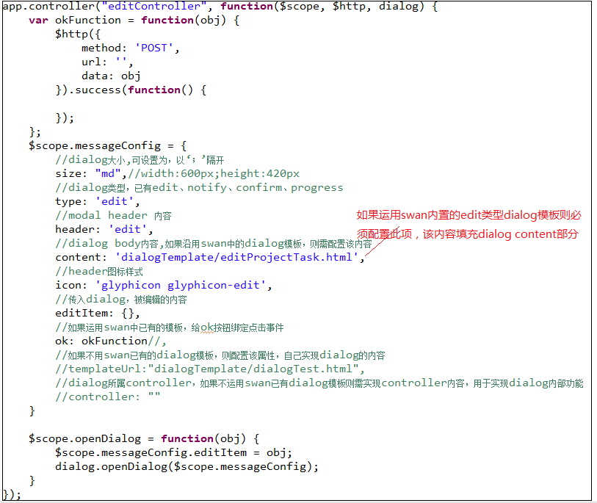
Swan2.0的使用-dialog
dialog举例——edit（运用swan已有模板）
edit类dialog配置示例

Slide 29
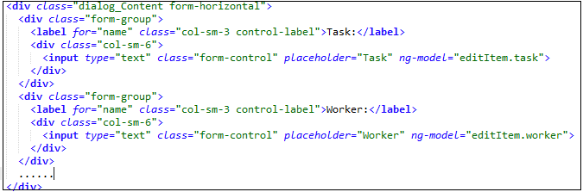
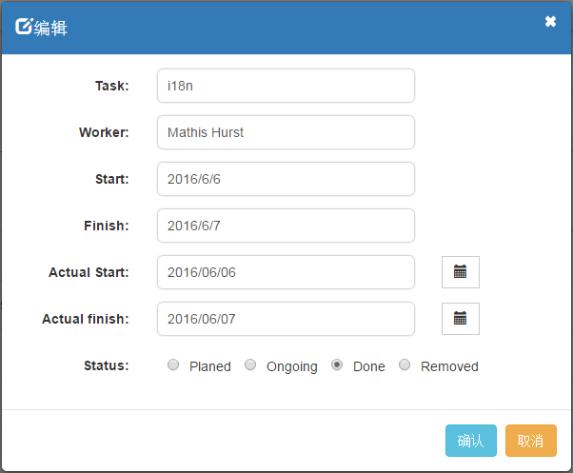
Swan2.0的使用-dialog
dialog举例——edit（运用swan已有模板）
content 对应html编写示例
edit类dialog展示效果

Slide 30
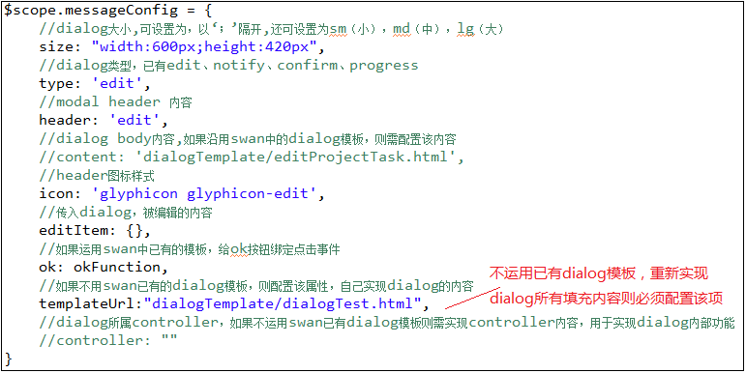
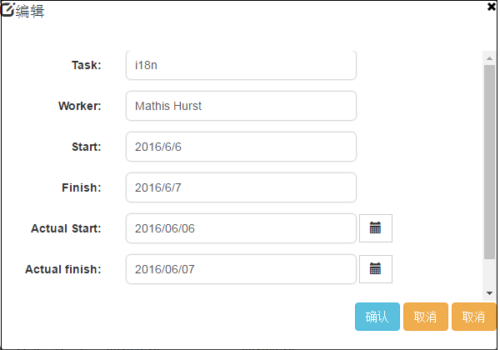
Swan2.0的使用-dialog
dialog举例——edit（不运用已有dialog模板，重新实现dialog内所有内容）
edit类dialog配置示例
说明：
templateUrl属性所对应的html即为dialog里面的展示的内容的实现。
展示效果图

Slide 31
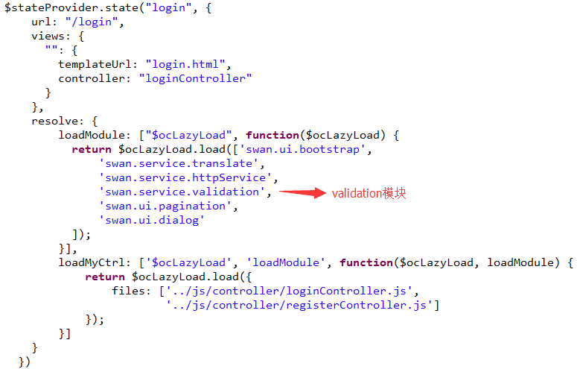
Swan2.0的使用-validation
validation的使用有以下步骤：
模块加载
在需要validation控件的页面的路由定义中加载validation模块，如下所示
validation模块加载示例图

Slide 32
Swan的使用-validation
view的实现
validation 示例图
属性说明：
validator：该属性值为验证规则名称，validation模块中已经定义了常见的基本验证规则，包括：
required—验证内容不可为空；
email—验证内容必须为邮箱格式；
maxlength—验证内容最大长度不超过所设置长度；
minlengt—验证内容最小长度不可少于所设置长度。
validator可以设置一个验证规则，也可添加多个验证规则，规则间用”,”隔开，图中示例为同时验证两 个规则：required输入内容不可为空，email输入内容必须为邮箱格式；
valid-method：验证的触发方式，可设置选项有 blur(失去焦点时验证)、submit(提交时验证)；
message-id：验证结果于id为message-id的标签中展示，如果不定义则自动在输入框之后添加<span>标签用于展示验证错误信息，如图中示例，错误信息会展示在id为”emailMessage”的div中；
required-error-message、required-success-message：验证失败或成功的提示信息，如果不配置该属性则会去模块配置中寻找提示信息，在后文详细说明。

Slide 33
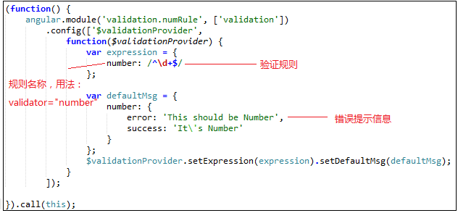
Swan的使用-validation
自定义验证规则—正则表达式验证
自定义验证规则示例图
新建验证规则模块，依赖validation模块；
给validationProvider配置新的验证，配置验证规则名、验证表达式、验证提示信息；
在view中，给相应标签例如 input，添加属性validator=“验证规则名”，如示例中的“number”；
如果在标签中添加错误提示信息属性，方法：规则名-error-message=“提示内容”，则默认显示该信息，如果未设置该属性则会在配置中找到对应错误提示信息。
自定义正则表达式验证方式view示例

Slide 34
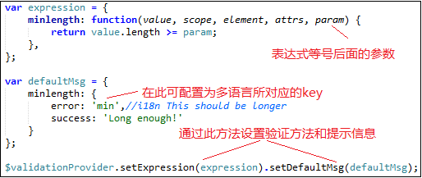
Swan的使用-validation
自定义验证规则—自定义函数验证
自定义函数验证minlength js示例
自定义验证规则的实现，如图示例中实现了验证输入内容最小长度为8的验证规则：
给输入框标签加上属性validator = “minlength=8”;
表达式 “minlength=8”中“=”后的值就是传入验证函数的param；
在示例中看到minlength验证函数有5个参数，value、scope、attrs、param，value对应系统用户输入的值，scope对应于当前作用域的scope，attrs对应于当前标签的所有属性，param即为传入的参数，
可利用上述参数实现更为复杂的验证。
自定义函数验证minlength view示例

Slide 35
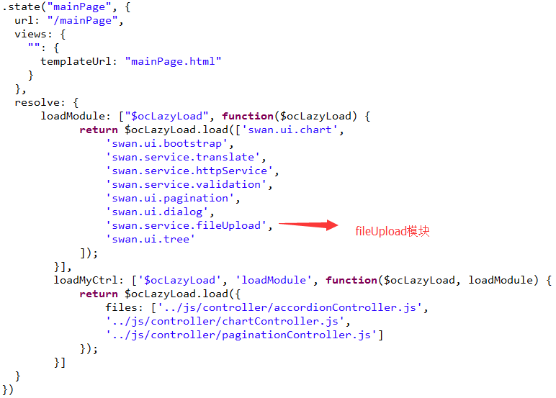
Swan的使用-fileUpload
模块加载
在需要fileUpload(文件上传功能)控件的页面路由中引入'service.fileUpload'模块，如果在系统的首页已经加载该模块，则无需再重复加载。
fileUpload模块加载示例图

Slide 36
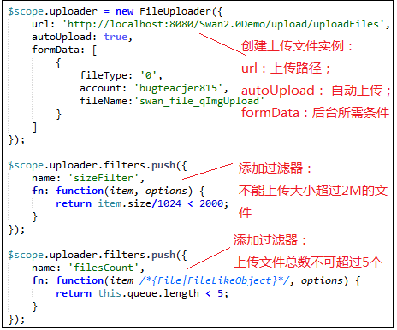
Swan的使用-fileUpload
view的实现
图中示例，type=”file”的input用于选择文件，然后通过按钮的点击事件ng-click来调用uploadAll来上传所有文件。
datepicker模块加载示例图
controller实现
fileUpload模块控制器编写示例图

Slide 37
Swan的使用-fileUpload
controller的实现
uploader：文件上传实例(new FileUploader(options))，新建时要配置好参数url(地址)和formData(条件)，在标签中uploader=”uploader”的属性值就是对应该实例；
uploader对象有很多属性，方法和回调函数，下面详细说明：
uploader的重要属性：
url {String}: 文件上传路径；
alias {String}:上传控件的name，后台需要通过该name获取文件流；
queue {Array}: 上传文件数组；
formData {Array}: 提交给后台的参数；
filters {Array}: 过滤器；
autoUpload {Boolean}: 是否自动上传；
method {String}: http请求method，默认为post；
queueLimit {Number} : 最大上传文件数。

Slide 38
Swan的使用-fileUpload
uploader的重要方法：
addToQueue function(files[, options[, filters]]) {: 添加一个文件到上传队列里.
uploadItem function(value) {: 上传某个文件.
cancelItem function(value) {: 取消某个文件上传.
uploadAll function() {: 上传所有.
cancelAll function() {: 取消所有上传.
destroy function() {: 销毁uploader对象.
isFile function(value) {return {Boolean};}: 判断某个对象是否是文件对象.
getNotUploadedItems function() {return {Array.<FileItems>};}: 返回没有上传成功的列表.

Slide 39
Swan的使用-fileUpload
uploader的重要回调函数：
onWhenAddingFileFailed function(item, filter, options) {: 添加文件失败的回调函数；
onBeforeUploadItem function(item) {: 在上传文件之前进行的操作；
onProgressItem function(item, progress) {: 上传单个文件时；
onSuccessItem function(item, response, status, headers) {: 单个文件上传成功；
onErrorItem function(item, response, status, headers) {: 单个文件上传失败；
onCancelItem function(item, response, status, headers) { - 取消上传单个文件；
onCompleteItem function(item, response, status, headers) {: 完成单个文件上传的回调函数；
onProgressAll function(progress) {: 在上传所有文件的过程中的回调函数；
onCompleteAll function() {: 完成所有文件上传后的回调函数。

Slide 40
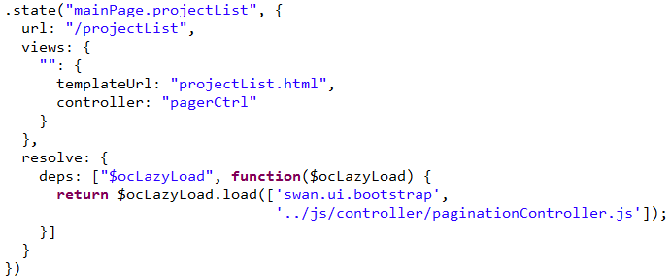
Swan的使用-datepicker
datepicker的使用有以下步骤
模块加载
在swan2.0中运用ui-bootstrap插件中的datepicker，所以在需要datepicker控件的页面路由中引入'swan.ui.bootstrap'模块，如果在系统的首页已经加载该模块，则无需再重复加载。
datepicker模块加载示例图

Slide 41
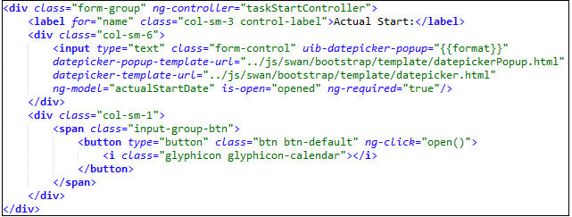
Swan的使用-datepicker
view的实现
如图中示例：
属性说明：
uib-datepicker-popup:日期的格式,在控制器中配置，会在后文控制器讲解中说明；
datepicker-popup-template-url:日历控件弹出模板，其中包括日历控件和自定义按钮；
datepicker-template-url:日历控件模板，该模板嵌入在日历控件弹出模板中；
is-opened:值可为false或者true，用来控制弹出框是关闭还是弹出状态，在示例中通过button点击控制is-opened的值，在后文控制器讲解中详细介绍。

Slide 42
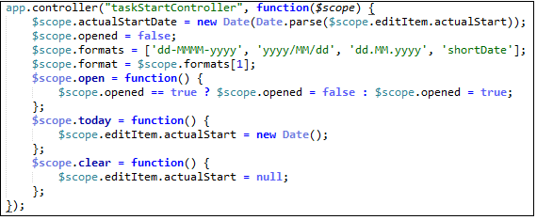
Swan的使用-datepicker
controller的实现
如图中示例：
属性说明：
$scope.opened:控制弹框打开(true)或关闭(false)的状态；
$scope.format:日历显示格式，可设置为'dd-mm-yyyy'、'yy/mm/dd'、'dd.mm.yyyy等；
$scope.open:控制日历弹出框打开关闭的函数，可将该函数绑定某个按钮；

Slide 43
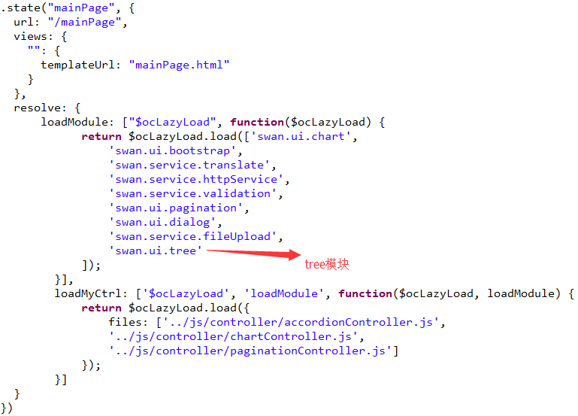
Swan的使用-tree
模块加载
在需要tree控件的页面路由中引入'swan.ui.tree'模块，如果在系统的首页已经加载该模块，则无需再重复加载。
tree控件模块加载示例图

Slide 44

Swan的使用-tree
view的实现
在用到tree控件的页面的路由中引入'ui.tree'模块，如果在系统的首页已经加载该模块，则无需再重复加载。
tree控件view编写示例图
说明：
ng-controller：tree指令的控制器，其中定义了指令所需数据、指令的功能函数；
treecontrol：数控件的指令，在此把指令作为一个标签来引用；
node：树形图上的每一个节点，在控制器中会详细说明；
selectember(node): 自定义函数双击函数，node在此为树形图上的每一个节点，在此为节点绑定了鼠标双击事件。

Slide 45
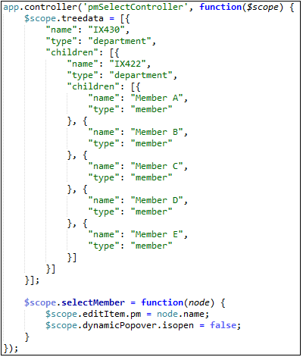
Swan的使用-tree
controller的实现
在view的实现中说明了ng-controller的作用，在此详细说明controller的实现
tree控件controller实现示例图
说明：
'pmSelectController': controller名称，对应于view中ng-controller的属性值；
treedata:tree控件展示的数据，如示例中，子节点必须置于'children'属性中，一次类推，每个节点除了可以有children属性外，还可根据需求添加属性；
selectMember:给node节点绑定的鼠标双击事件

Slide 46
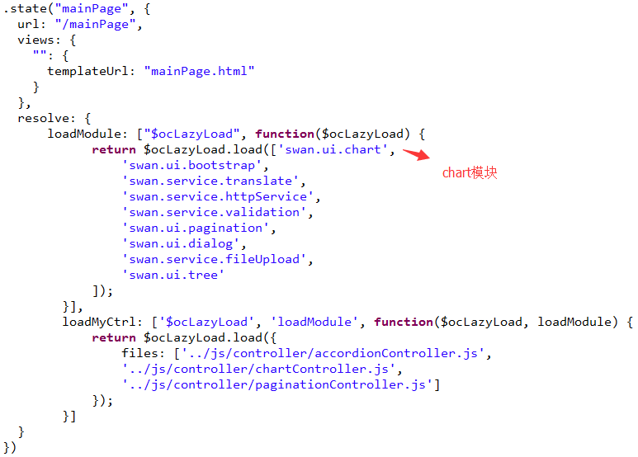
Swan的使用-chart
模块加载
在路由中引入'swan.ui.chart'模块，如图示例中，在mainPage.html页面中需要用到chart控件，则在该路由中引入'swan.ui.chart'模块
注：swan2.0资源文件夹中chart包含两种插件，Chart.js和EChart，此处仅以Chart.js为示例。
ui.chart引入示例图

Slide 47

Swan的使用-chart
view的实现
如下图展示chart的view实现的两种方式：
chart的类型确定，在class中确定chart的类型，有'chart-pie'(饼图)、'chart-line'(曲线图)、'chart-radar'(雷达图)、'chart-polar-area'(级线图)、'chart-bar'(柱状图)、'chart-horizontal-bar'(水平方向柱状图)、'chart-bubble'(散点图)；
chart类型可做动态切换，在class中定义为'chart-base'，通过改变'chart-type'属性的值来切换chart类型
固定类型chart view示例图
动态切换chart view示例图

Slide 48
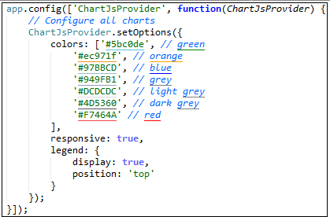
Swan的使用-chart
controller的实现
controller的实现主要有两步：
全局属性
如图中所示，
colors:配置全局colors，如果各个chart在定义的时候没有设置colors属性，则会按照全局colors来展示，每个chart展示n(n为大于0的整数)组数据，则对应的颜色值为colors[0]~colors[n-1]；
responsive:chart大小是否自适应，设置为true时，chart的大小会依据父级的大小自动调整，如果设置为false，chart的大小为默认值 width:300px,height:150px ;
legend: 图例设置，display设置为true表示显示，设置为false表示不显示，
position表示图例的位置，可设置为'top','bottom','left','right'。

Slide 49
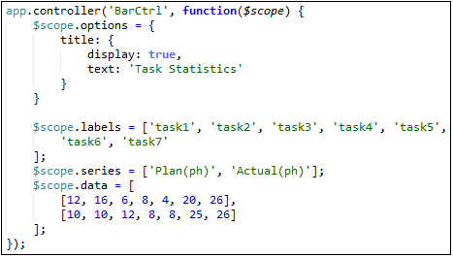
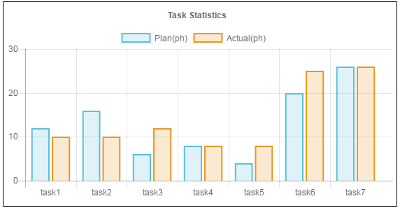
Swan的使用-chart-controller的实现
controller实现
图中示例展示了chart-bar的实现方法
说明：
options：chart的相关配置，如图中示例配置了title属性；
labels：对应于展示效果中的x轴；
series：图例的内容；
data：展示数据，展示几组数据则对应几个图例，每组数据的长度应与labels的长度相同
chart-bar view示例图
chart-bar controller示例图
chart-bar 效果图

Slide 50
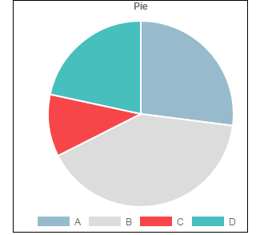
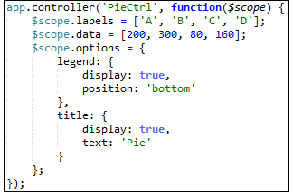
Swan的使用-chart-pie
chart分类举例
pie饼图
说明：
labels：图例的具体内容；
data：展示数据，展示几组数据则对应几个图例，每组数据的长度应与labels的长度相同
options：
legend：图例配置项， display设置true或false(显示或隐藏)，legend position可设置为top(上)、bottom(下)、left(左)、right(右)；
title：chart的标题，display设置为true或false(显示或隐藏)
chart-pie controller示例图
chart-pie 效果图

Slide 51
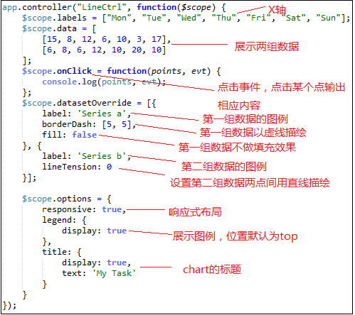
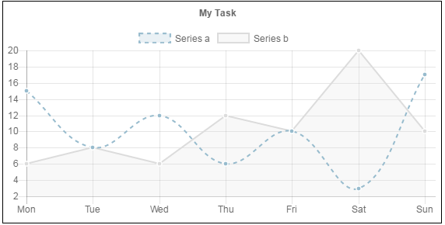
Swan的使用-chart-line
line曲线图——单y轴
chart-line 效果图
chart-line controller示例图

Slide 52
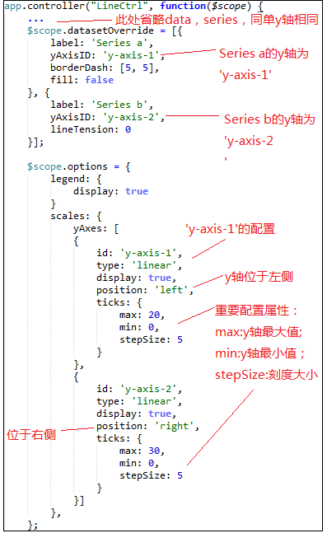
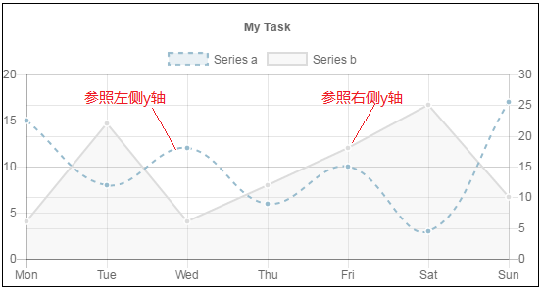
Swan的使用-chart-line
line曲线图——双y轴
，
chart-line 效果图
chart-line controller示例图

Slide 53
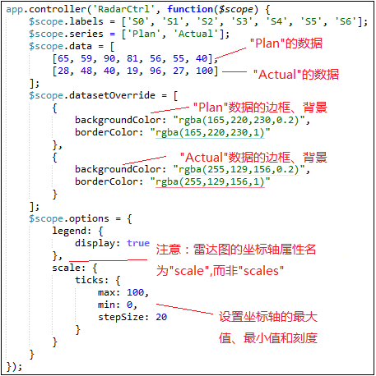
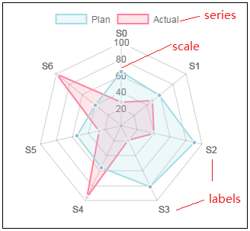
Swan的使用-chart-radar
radar雷达图
chart-radar 效果图
chart-radar controller示例图

Slide 54
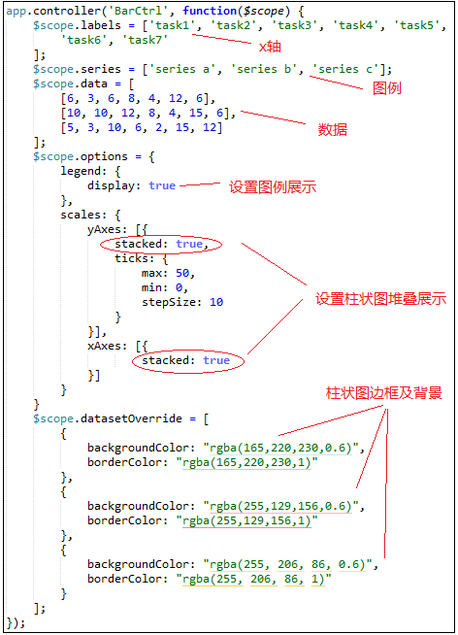



Swan的使用-chart-bar
bar柱状图
chart-bar controller示例图
chart-bar 效果图

Slide 55



Swan的使用-chart-bubble
bubble散点图
chart-bubble 效果图
chart-bubble controller示例图

Slide 56



Swan的使用-chart-mixed
mixed混合型
chart-mixed 效果图
chart-bubble controller示例图

